Slide 1
*Exception Handling (예외처리)
- 가벼운 에러.- exception
( 프로그램이 동작할 때 문제가 발생하더라도 계속적인 실행이 가능한 에러)
- 개발자는 프로그램이 동작할 때 가벼운 에러를 예측하고 그에 대한 대비코드를
만드는 것.
- 개발자는 예외상황을 예측해야 한다.
- error : 심각한 문제,
프로그램 동작 중에 발생하면 프로그램은 더 이상 실행될 수 없음.
- compile exception과 runtime exception 두 가지 제공.
가벼운 문제상황
-프로그램이 동작 하는 중에 Exception이
발생하면, Exception을 처리한 후 다음 코드로
진행 할 수 있다
bytecode를 제대로 생산하지
못할 확률이 있는 코드에서 발생하는 예외
생산된 bytecode를 사용하여 저장하고,
연산하는 도중에 발생되는 예외
CPU, Memory 사용
Compile time
Run time
bytecode를 실행
문제 : 런타임 예외
JVM
Source code작성
저장
컴파일
배열을 메모리에 만들어 놓고 보니
방은 4개 인덱스는 0,1,2,3 까지만 존재
arr[4]은 존재하지 않는다.
실패
bytecode를 ( x.class )생산
문제발생 : 컴파일예외
int[] arr=new int[4];
arr[4]=10;//문법에는 문제가 없다.

Slide 2
*예외처리클래스의 계층도
프로그램을 다시 실행하거나, 코드를 새로 짜거나, JVM를 재 설치해야 하는 경우도 있다.
Throwable
Error
StackOverFlowError
*Runtime Exception
개발자가 예외처리 코드를 정의하지 않아도
코드 작성 시 에러가 발생하지 않는
Exception -> JVM이 예외를 잡아주고
예외메시지를 출력해준다.
AWTError
.
VirtualMachineError
Exception
RuntimeException
ArrayIndexOutOfBoundsException
ArithmeticException
ClassNotFoundException
NullPointerException
InterruptedException
NumberFormatException
.
FileNotFoundException
IOException
SQLException
.
*Compile Exception
개발자가 반드시 예외처리 코드를 정의해야 하는 Exception
-> 개발자가 반드시 예외처리 코드를 작성해야한다.
*처리 해야 할 예외의 정보는 호출하는 method뒤에서 얻는다.

Slide 3

-예외는 try~catch, throws, throw 를 사용하여 처리 한다.
*try~catch~finally
-발생된 예외를 잡을 때 사용.
-Compile Exception은 반드시 try~catch를 처리해야 하고,
Runtime Exception은 try~catch를 하지 않아도 에러가 발생하지 않는다.
문법)
try{
예외발생 예상코드;
}catch( 예외처리클래스 객체명){
예외가 발생했을 때 처리할 코드
}
Compile Exception이면 개발자는 반드시 try~catch를 정의
Runtime Exception이면 개발자는 try~catch를 정의하지 않아도 된다.
개발자가 처리해야할 예외의 정보
try{
int i=Integer.parseInt(“10”);
}catch( NumberFormatException nfe){
예외가 발생했을 때 사용자에게 제공할 코드
}

Slide 4
*RuntimeException 처리( 개발자가 코드를 누락할 수 있다.)
-ArithmeticException : 수에 관련된 예외 : 0으로 나눌 때 발생
-ArrayIndexOutOfBoundsException : 배열에 존재하지 않는 인덱스를 사용할 때
-StringIndexOutOfBoundsException : 문자열에 해당 인덱스가 없는 경우.
-IndexOutOfBoundsException : List에서 인덱스가 없는 경우.
-NumberFormatExceptin : 숫자가 아닌 문자열을 숫자로 변경할 경우.
-NullPointerException : 객체를 생성하지 않고 사용할 때.
*예외메시지 출력
-catch 안에서 예외처리 객체가 제공하는 예외 메시지를 출력할 수 있다.
- Exception 객체에서 제공.
-예외메시지는 비정상 상태의 출력이므로 System클래스의 err필드를 사용하여
출력한다. => System.err.println( );
1.간단한 메시지의 출력) – 모든 예외처리 클래스에서 사용가능.
String msg=예외처리객체명.getMessage()
2.예외처리 클래스와 메시지
예외처리객체명 => 예외처리객체명.toString()
3.자세한 예외 메시지) – 예외발생라인 수, 예외와 관련된 모든 클래스를 추적하여 출력.
예외처리객체명.printStackTrace(); //콘솔에 출력까지 해주는 method.

Slide 5
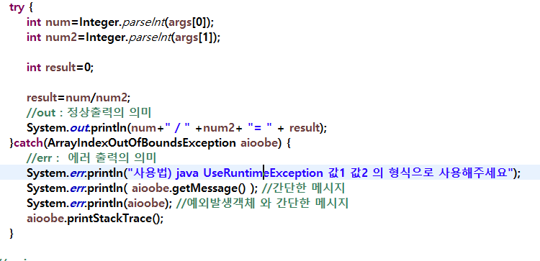
예외가발생하면, 코드의 실행을 멈추고
catch로 이동
하여 catch안의
코드를 실행
*multi catch
-예외 발생 예상 코드가 try~catch내 여러 개 가 있을 때 catch를 여러 개 정의하는 것.
문법)
try{
예외발생예상코드
.
.
}catch(예외처리클래스 객체명){
}catch(예외처리클래스 객체명){
}finally{
반드시 실행되어야 할 코드
}

Slide 6
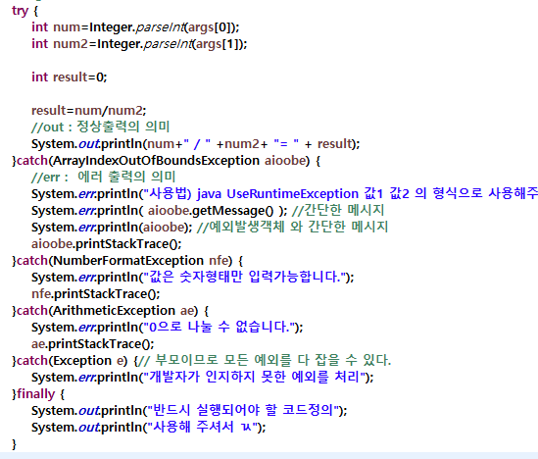
*Runtime Exception은 개발자가 어떤 상황에 예외가 발생하는지 알고
try~catch를 처리야한다.

Slide 7
*throws (예외 던지기)
- method안에서 발생된 예외를 던질 때 사용.
- throws로 던진 예외는ㅋmethod안에서 try~catch로 처리할 필요가 없음.
- 예외발생예상 코드와 예외처리코드를 분리할 때 사용.
- method뒤에 정의
문법) throws 예외처리클래스,,,,,,,
사용)
접근지정자 반환형 method명(매개변수,,,,) throws 예외처리클래스,,,,{
예외발생 예상코드들…
}
예)
-업무처리 method
public String method(매개변수,,,) throws 예외처리클래스{
A코드
예외발생예상코드
B코드
}
업무사용하는 method
public void useMethod(매개변수,,, ){
try{
method(값);
}catch( 예외처리클래스 객체명 ){
예외가 발생했을 때 처리할 코드
}
}
정상동작
비정상동작

Slide 8
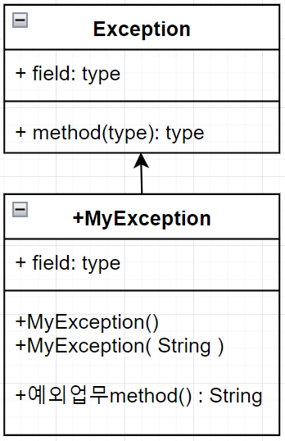
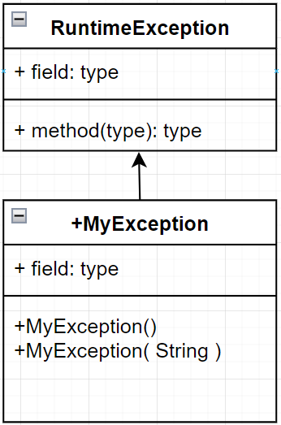
*throw (예외강제발생)
- 특정상황에서 예외를 발생시켜 업무처리를 해야 할 때
- try~catch, throws와 함께 사용.
- 사용자 정의 예외처리 클래스와 주로 함께 사용.
문법)
throw new 예외처리클래스();
*사용자정의예외처리 클래스
- 개발자가 구현하는 업무에 맞는 예외처리클래스를 직접 생성하는 것.
- 상속으로 구현.
- Compile Exception, RuntimeException으로 만들 수 있다.
*Compile Exception
-exception을 상속
*Runtime Exception
- RuntimeException을 상속
생성자에서 예외발생시
출력할 메시지를
부모클래스의
생성자로 전달

Slide 9
*숙제
- 입력받은 단을 사용하여 구구단을 출력하는 일을 하는 method를 작성합니다.
- 구구단을 출력하는 method를 호출하여 사용하는 method 를 작성합니다.
유효성 :
-구구단은 2~9단 까지이며, 입력된 단이 해당범위가 아닐 때에는 예외를
발생시켜 처리합니다.
-구구단예외는 java에서 제공되지 않으니 사용자 정의 예외처리 클래스로
작성해 보세요.

